Slide 1
Principes
Depuis le 1er avril 2026, les plateformes ADAGE et LSU sont connectées.
Les enseignants peuvent transférer les actions d’EAC depuis la plateforme ADAGE vers le LSU pour les élèves du CP au CM2, évitant ainsi une double saisie.
Cette nouvelle fonctionnalité permet aux acteurs éducatifs du 1er degré à tous niveaux (directeurs d’école, enseignants, IEN, conseillers pédagogiques) et aux familles de suivre le parcours d’éducation artistique et culturelle de l’élève dès son plus jeune âge.
Pour rappel, ADAGE est accessible à l’ensemble des enseignants via leur portail d’applications professionnelles tel qu’ARENA (Accès aux ressources de l’Éducation nationale et aux ressources académiques).
Pour renseigner un projet sur l’application, les enseignants doivent solliciter le profil « rédacteur de projet » auprès de leur directrice ou directeur d’école.

Slide 2
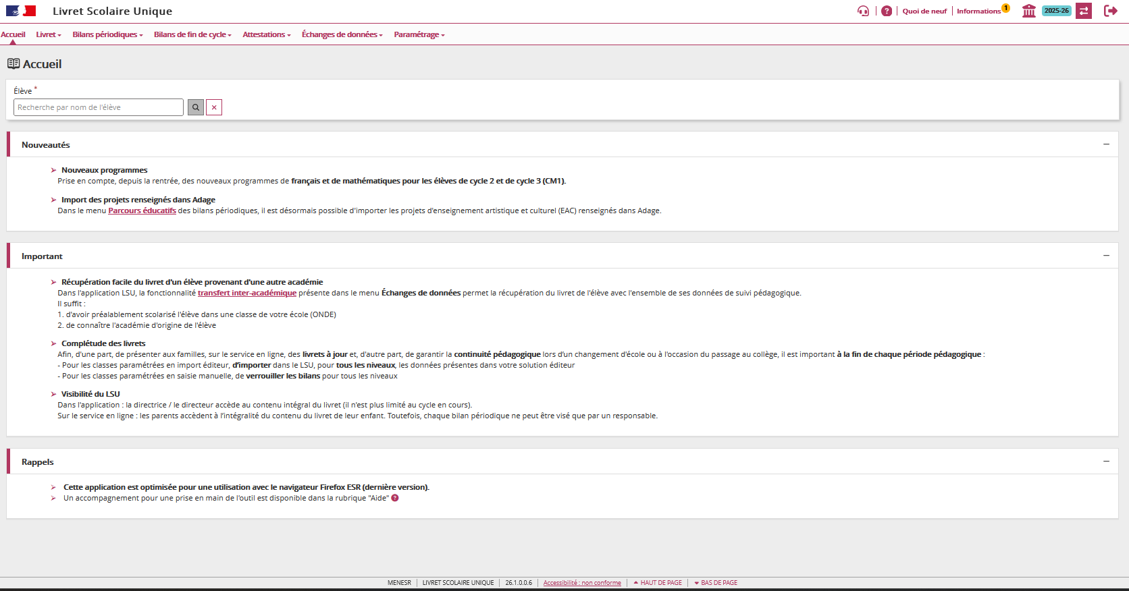
Transfert des actions et projets EAC depuis ADAGE vers le LSU
Import des projets et actions EAC à partir de la page d’accueil du LSU
Prérequis : se connecter au Livret Scolaire Unique via l’intranet professionnel
Accès aux parcours éducatifs par les bilans périodiques
Page d’accueil du LSU
Annonce temporaire de l’interfaçage

Slide 3
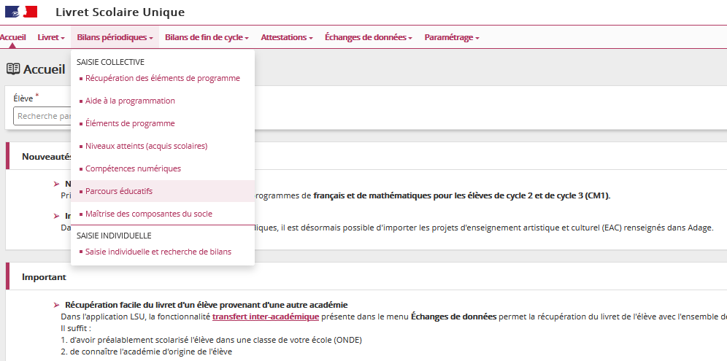
Cliquer sur « Bilans périodiques », puis « Parcours éducatifs ».

Slide 4
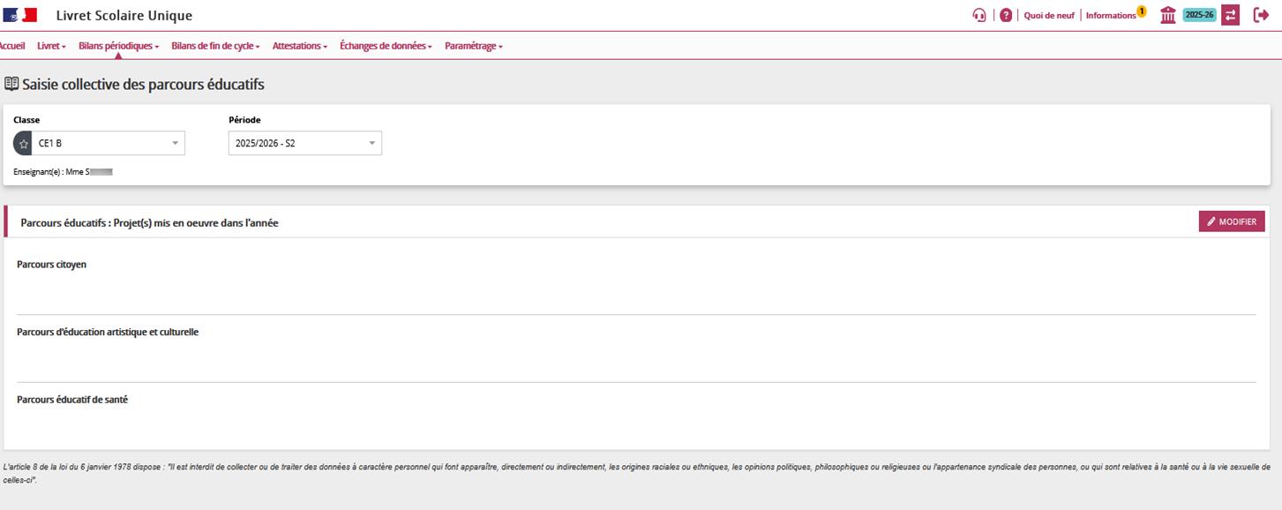
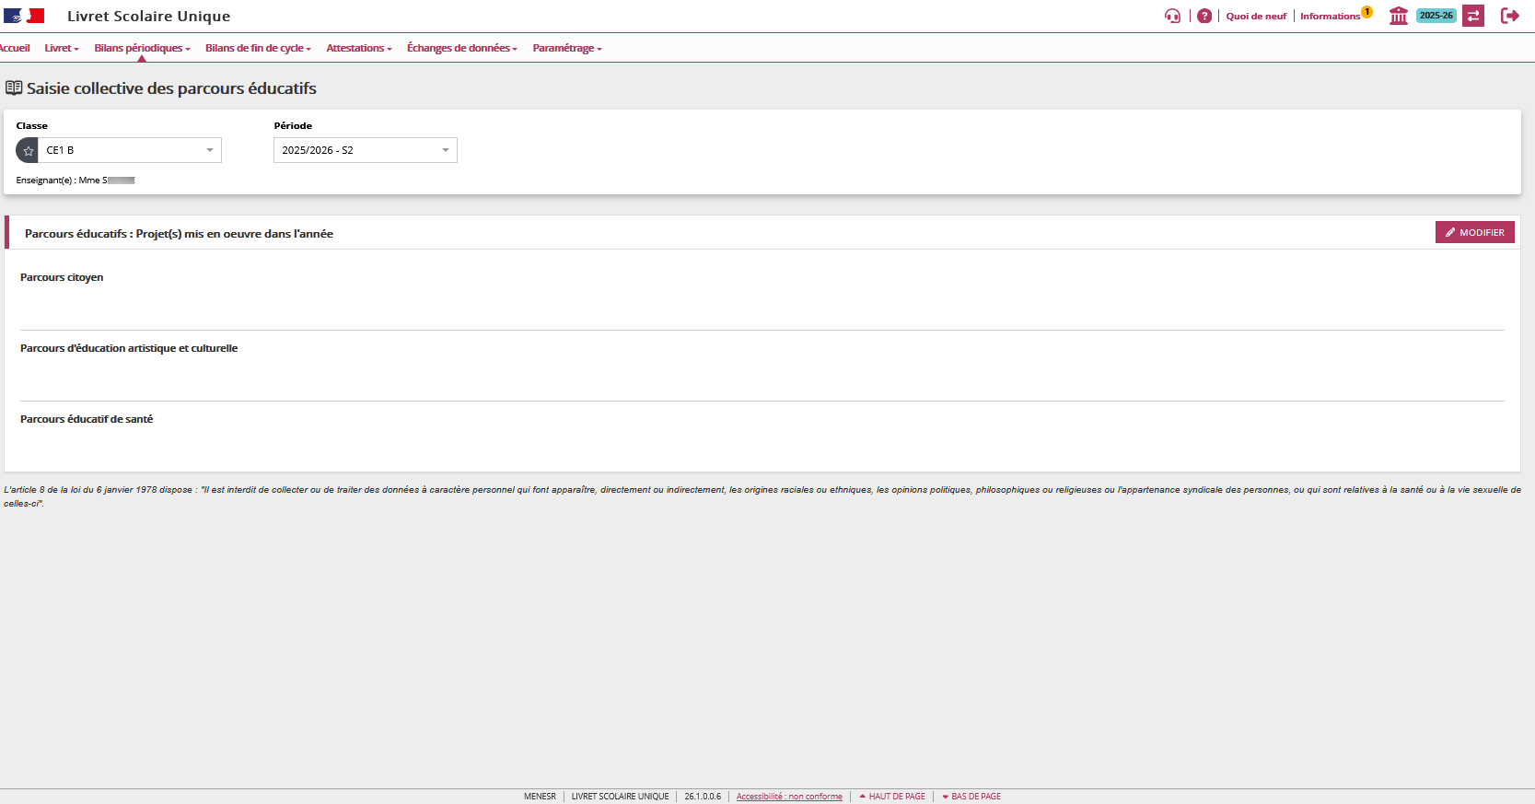
Choisir une classe
Choisir la période
Choisir la période
Modifier
Pour accéder au parcours EAC :
Choisir une classe
Choisir la période
Cliquer sur modifier

Slide 5
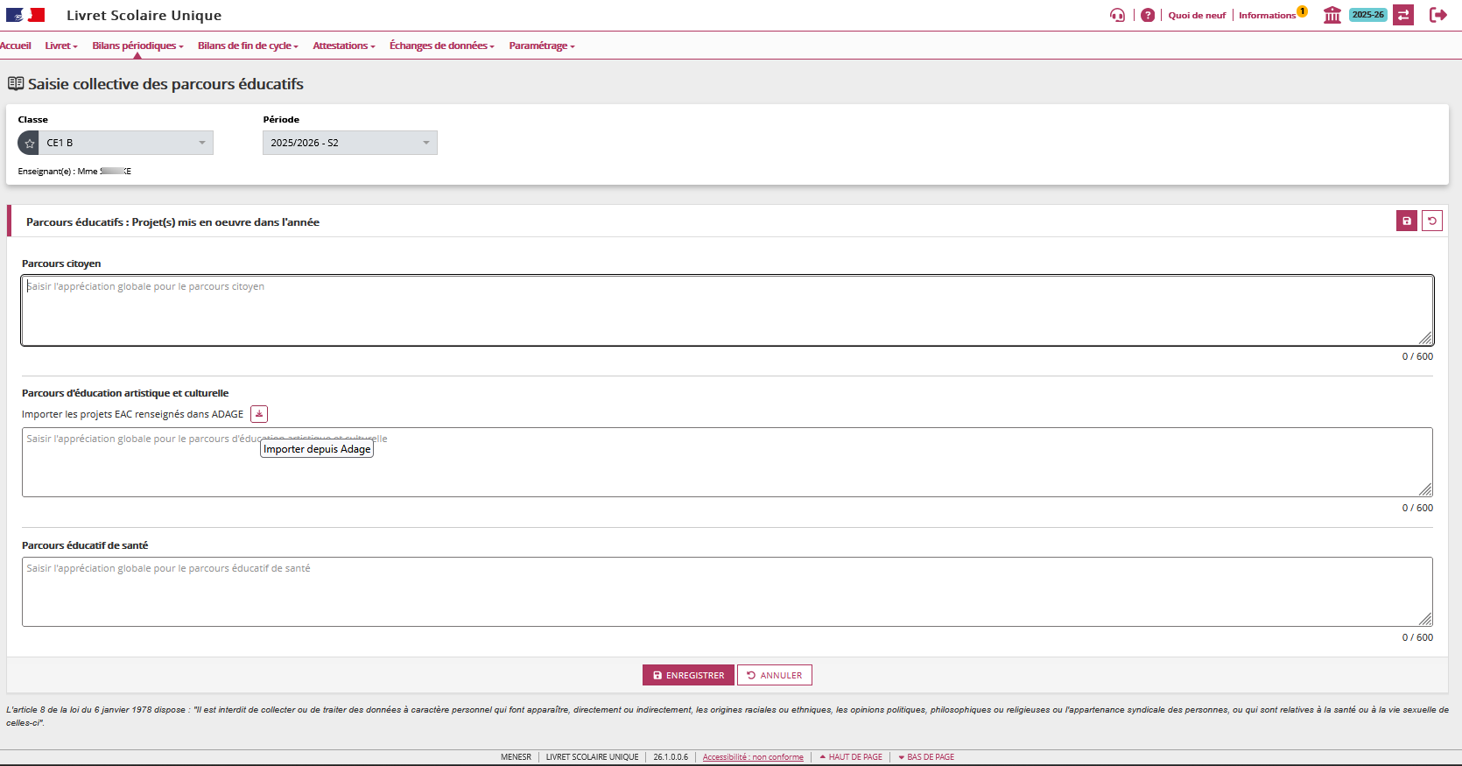
Cliquer sur le bouton pour importer les projets et les actions d’EAC.
Bouton import ADAGE

Slide 6
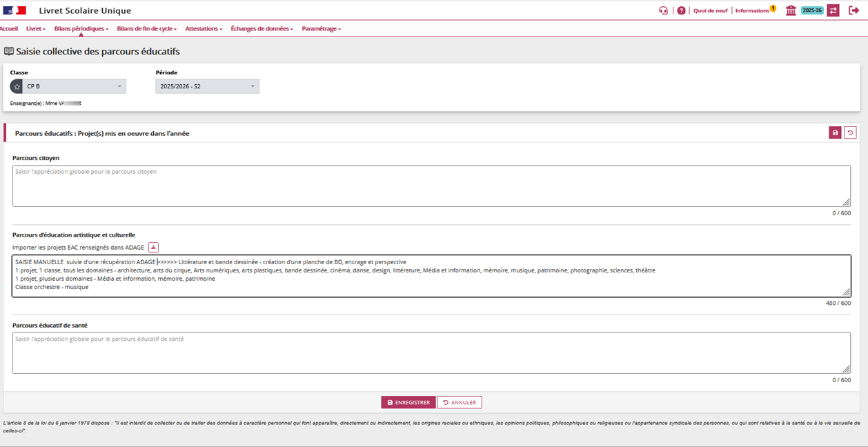
Enregistrer une fois les projets importés.
L’import se fait pour l’ensemble des élèves de la classe.
Seuls les bilans périodiques verrouillés ne sont pas impactés par cet import.
Enregistrer
Import des projets :
- Titre de chaque projet
- Domaines artistiques et culturels
Le champ reste modifiable manuellement.
Compteur de caractères

